Slide 1

EJECUCIÓN ACUMULADA DE GASTOS PRESUPUESTARIOS al mes de JUNIO de 2019
Partida 12:
MINISTERIO DE OBRAS PÚBLICAS
Valparaíso, agosto 2019

Slide 2
EJECUCIÓN ACUMULADA DE GASTOS A ENERO DE 2019
PARTIDA 12 MINISTERIO DE OBRAS PÚBLICAS
Principales hallazgos
Para el año 2019 la Partida presenta un presupuesto vigente de $2.756.713 millones, de los cuales un 90% se destina a iniciativas de inversión y transferencias de capital.
El gasto total del Ministerio ascendió a $1.181.528 millones, es decir, un 42% respecto de la ley vigente.
En la Dirección de Planeamiento, se observa una ejecución presupuestaria de 1,5%. Esto se explica fundamentalmente porque no se han transferido los recursos asociados a la Empresa Metro S.A., por $162.741 millones.
Respecto al Subtítulo 33 Transferencias de Capital, con recursos vigentes por $518.906 millones, de los cuales $356.166 millones se asignan al Reembolso de IVA asociado a la obras en fase de construcción como de operación del Sistema de Concesiones, y $162.741 millones se destinan a cubrir los compromisos fiscales asumidos en la inversión para la extensión de las Líneas de Metro; se observa gasto total de $154.622 millones, que equivalen a un 29%.

Slide 3
EJECUCIÓN ACUMULADA DE GASTOS A ENERO DE 2019
PARTIDA 12 MINISTERIO DE OBRAS PÚBLICAS
Principales hallazgos
Para los Subtítulo 31 Iniciativas de Inversión, se observa un presupuesto vigente de $1.721.724 millones, que financian los compromisos de arrastre de la cartera de proyectos del año 2018, los niveles anuales de conservación de la infraestructura pública, y nuevas licitaciones de proyectos. En este corte mensual, se observa una ejecución presupuestaria de 37%, que totaliza $637.533 millones.
Respecto al gasto del Subtítulo 31, por Programa Presupuestario, se observa en la tabla siguiente el nivel de ejecución presupuestaria al mes de junio.

Slide 4
COMPORTAMIENTO DE LA EJECUCIÓN ACUMULADA DE GASTOS A JUNIO DE 2019
PARTIDA 12 MINISTERIO DE OBRAS PÚBLICAS

Slide 5
COMPORTAMIENTO DE LA EJECUCIÓN ACUMULADA DE GASTOS A JUNIO DE 2019
PARTIDA 12 MINISTERIO DE OBRAS PÚBLICAS

Slide 6
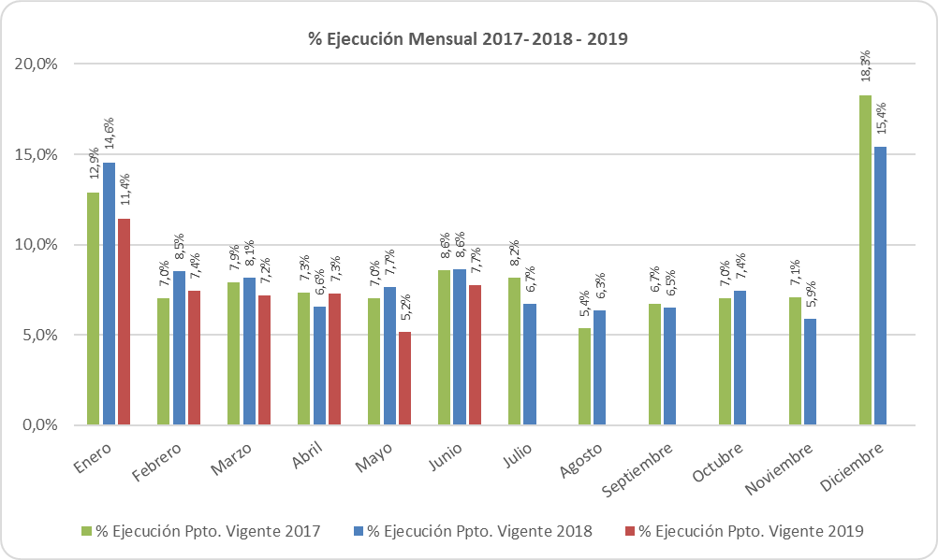
COMPORTAMIENTO DE LA EJECUCIÓN ACUMULADA DE GASTOS A JUNIO DE 2019
PARTIDA 12 MINISTERIO DE OBRAS PÚBLICAS

Slide 7
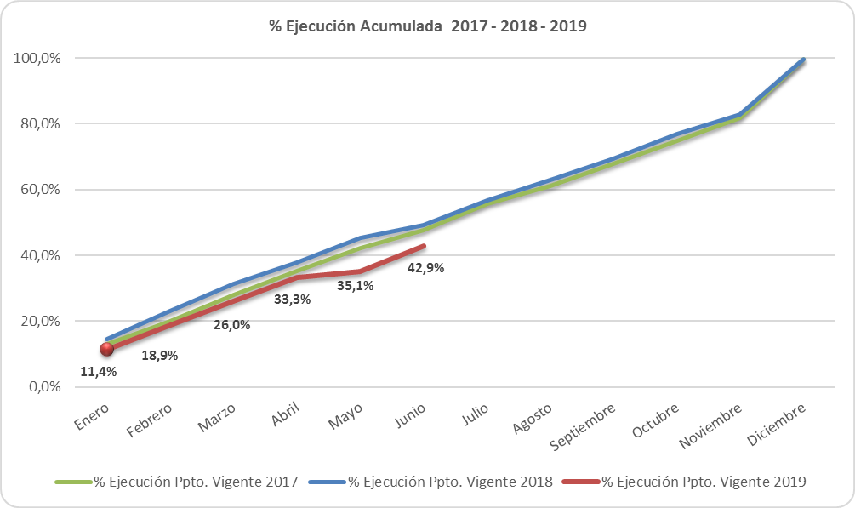
COMPORTAMIENTO DE LA EJECUCIÓN ACUMULADA DE GASTOS A JUNIO DE 2019
PARTIDA 12 MINISTERIO DE OBRAS PÚBLICAS

Slide 8
EJECUCIÓN ACUMULADA DE GASTOS A JUNIO DE 2019
PARTIDA 12 MINISTERIO DE OBRAS PÚBLICAS
en miles de pesos 2019

Slide 9
EJECUCIÓN ACUMULADA DE GASTOS A JUNIO DE 2019
PARTIDA 12 RESUMEN POR CAPÍTULOS
en miles de pesos 2019
Fuente: Elaboración propia en base a Informes de ejecución presupuestaria mensual de DIPRES

Slide 10
EJECUCIÓN ACUMULADA DE GASTOS A JUNIO DE 2019
PARTIDA 12. CAPÍTULO 01. PROGRAMA 01: SECRETARÍA Y ADMINISTRACIÓN GENERAL
en miles de pesos 2019

Slide 11
EJECUCIÓN ACUMULADA DE GASTOS A JUNIO DE 2019
PARTIDA 12. CAPÍTULO 02. PROGRAMA 01: ADMINISTRACIÓN Y EJECUCIÓN DE OBRAS PÚBLICAS
en miles de pesos 2019

Slide 12
EJECUCIÓN ACUMULADA DE GASTOS A JUNIO DE 2019
PARTIDA 12. CAPÍTULO 02. PROGRAMA 02: DIRECCIÓN DE ARQUITECTURA
en miles de pesos 2019

Slide 13
EJECUCIÓN ACUMULADA DE GASTOS A JUNIO DE 2019
PARTIDA 12. CAPÍTULO 02. PROGRAMA 03: DIRECCIÓN DE OBRAS HIDRÁULICAS
en miles de pesos 2019

Slide 14
EJECUCIÓN ACUMULADA DE GASTOS A JUNIO DE 2019
PARTIDA 12. CAPÍTULO 02. PROGRAMA 04: DIRECCIÓN DE VIALIDAD
en miles de pesos 2019

Slide 15
EJECUCIÓN ACUMULADA DE GASTOS A JUNIO DE 2019
PARTIDA 12. CAPÍTULO 02. PROGRAMA 06: DIRECCIÓN DE OBRAS PORTUARIAS
en miles de pesos 2019

Slide 16
EJECUCIÓN ACUMULADA DE GASTOS A JUNIO DE 2019
PARTIDA 12. CAPÍTULO 02. PROGRAMA 07: DIRECCIÓN DE AEROPUERTOS
en miles de pesos 2019

Slide 17
EJECUCIÓN ACUMULADA DE GASTOS A JUNIO DE 2019
PARTIDA 12. CAPÍTULO 02. PROGRAMA 11: DIRECCIÓN DE PLANEAMIENTO
en miles de pesos 2019
La ejecución presupuestaria de la Dirección de Planeamiento, de un 1,5% respecto a los recursos vigentes, se explica fundamentalmente porque no se han transferido los recursos asociados a la asignación 33.01.026 Empresa Metro S.A., con recursos asociados por $162.741 millones.
Respecto a los últimos 4 años, a continuación se presentan los niveles de ejecución a junio:
2019: 1,2%
2018: 55%
2017: 77%
2016: 48%

Slide 18
EJECUCIÓN ACUMULADA DE GASTOS A JUNIO DE 2019
PARTIDA 12. CAPÍTULO 02. PROGRAMA 12: AGUA POTABLE RURAL
en miles de pesos 2019

Slide 19
EJECUCIÓN ACUMULADA DE GASTOS A JUNIO DE 2019
PARTIDA 12. CAPÍTULO 03. PROGRAMA 01: DIRECCIÓN GENERAL DE CONCESIONES DE OBRAS PÚBLICAS
en miles de pesos 2019

Slide 20
EJECUCIÓN ACUMULADA DE GASTOS A JUNIO DE 2019
PARTIDA 12. CAPÍTULO 04. PROGRAMA 01: DIRECCIÓN GENERAL DE AGUAS
en miles de pesos 2019

Slide 21
EJECUCIÓN ACUMULADA DE GASTOS A JUNIO DE 2019
PARTIDA 12. CAPÍTULO 05. PROGRAMA 01: INSTITUTO NACIONAL DE HIDRÁULICA
en miles de pesos 2019

Slide 22
EJECUCIÓN ACUMULADA DE GASTOS A JUNIO DE 2019
PARTIDA 12. CAPÍTULO 07. PROGRAMA 01: SUPERINTENDENCIA DE SERVICIOS SANITARIOS
en miles de pesos 2019

